Slide 1
PHẦN MỀM
NHẬN DIỆN
NGƯỜI ĐEO KHẨU TRANG

Slide 2
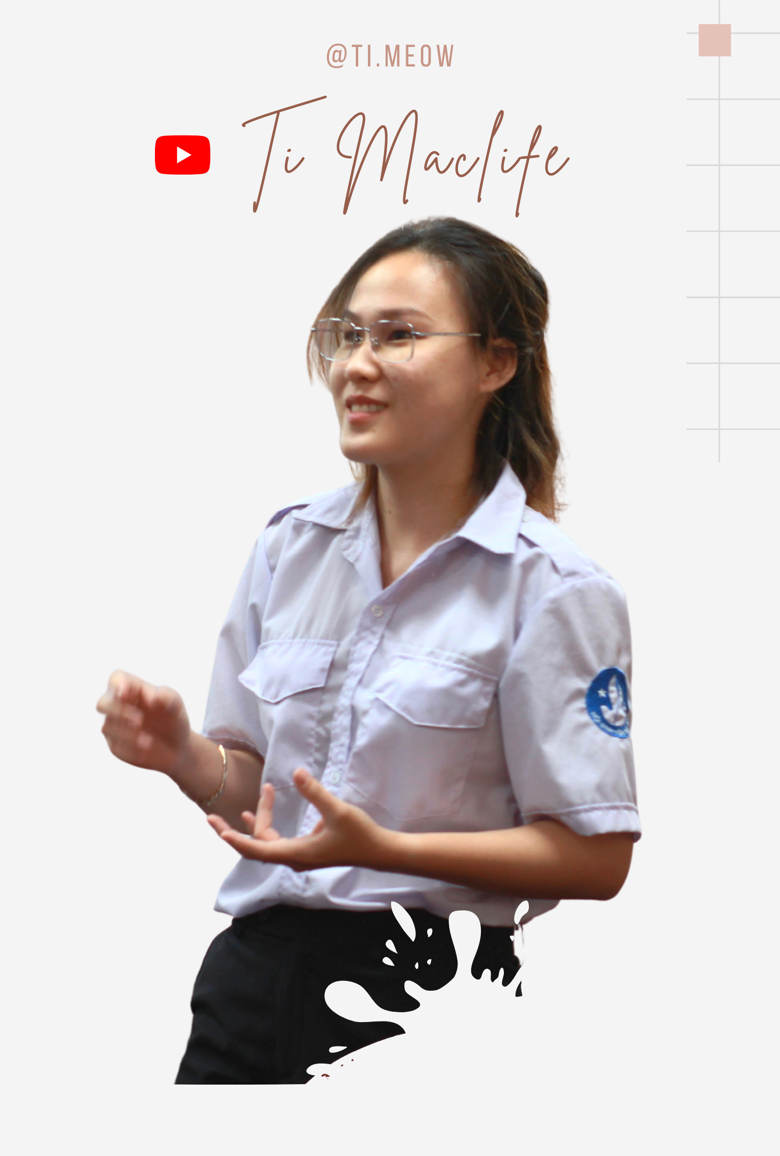
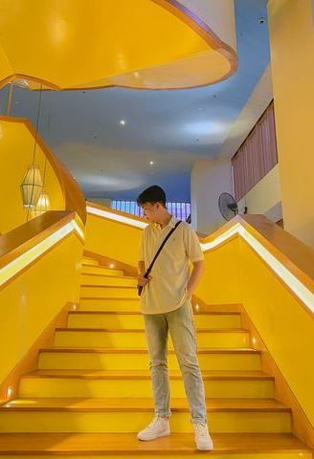
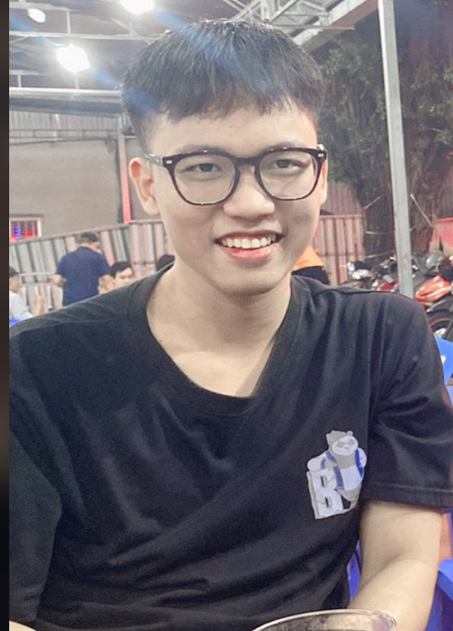
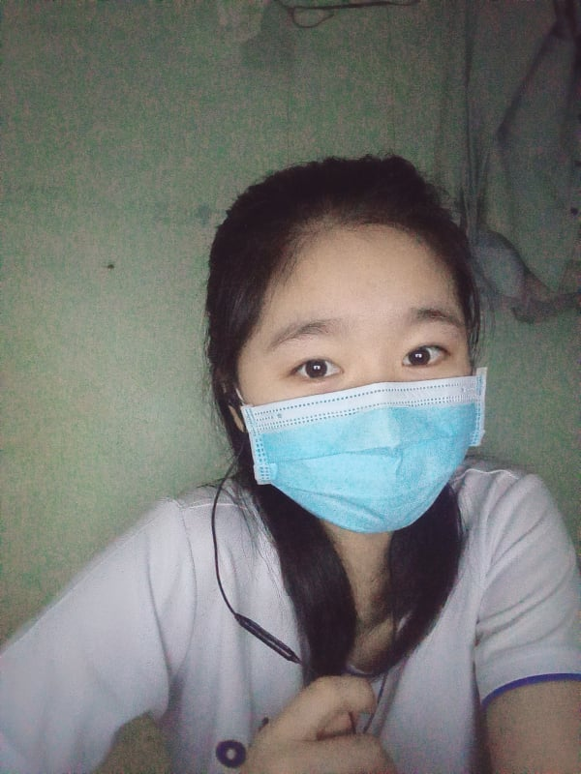
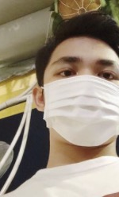
GIỚI THIỆU THÀNH VIÊN
001
005
Phan Nguyễn Mai Phương
Trịnh Ngọc Đức
002
004
003
Trương Thị Cẩm Ly
Phạm Trung Sơn
Lê Thanh Phong

Slide 3
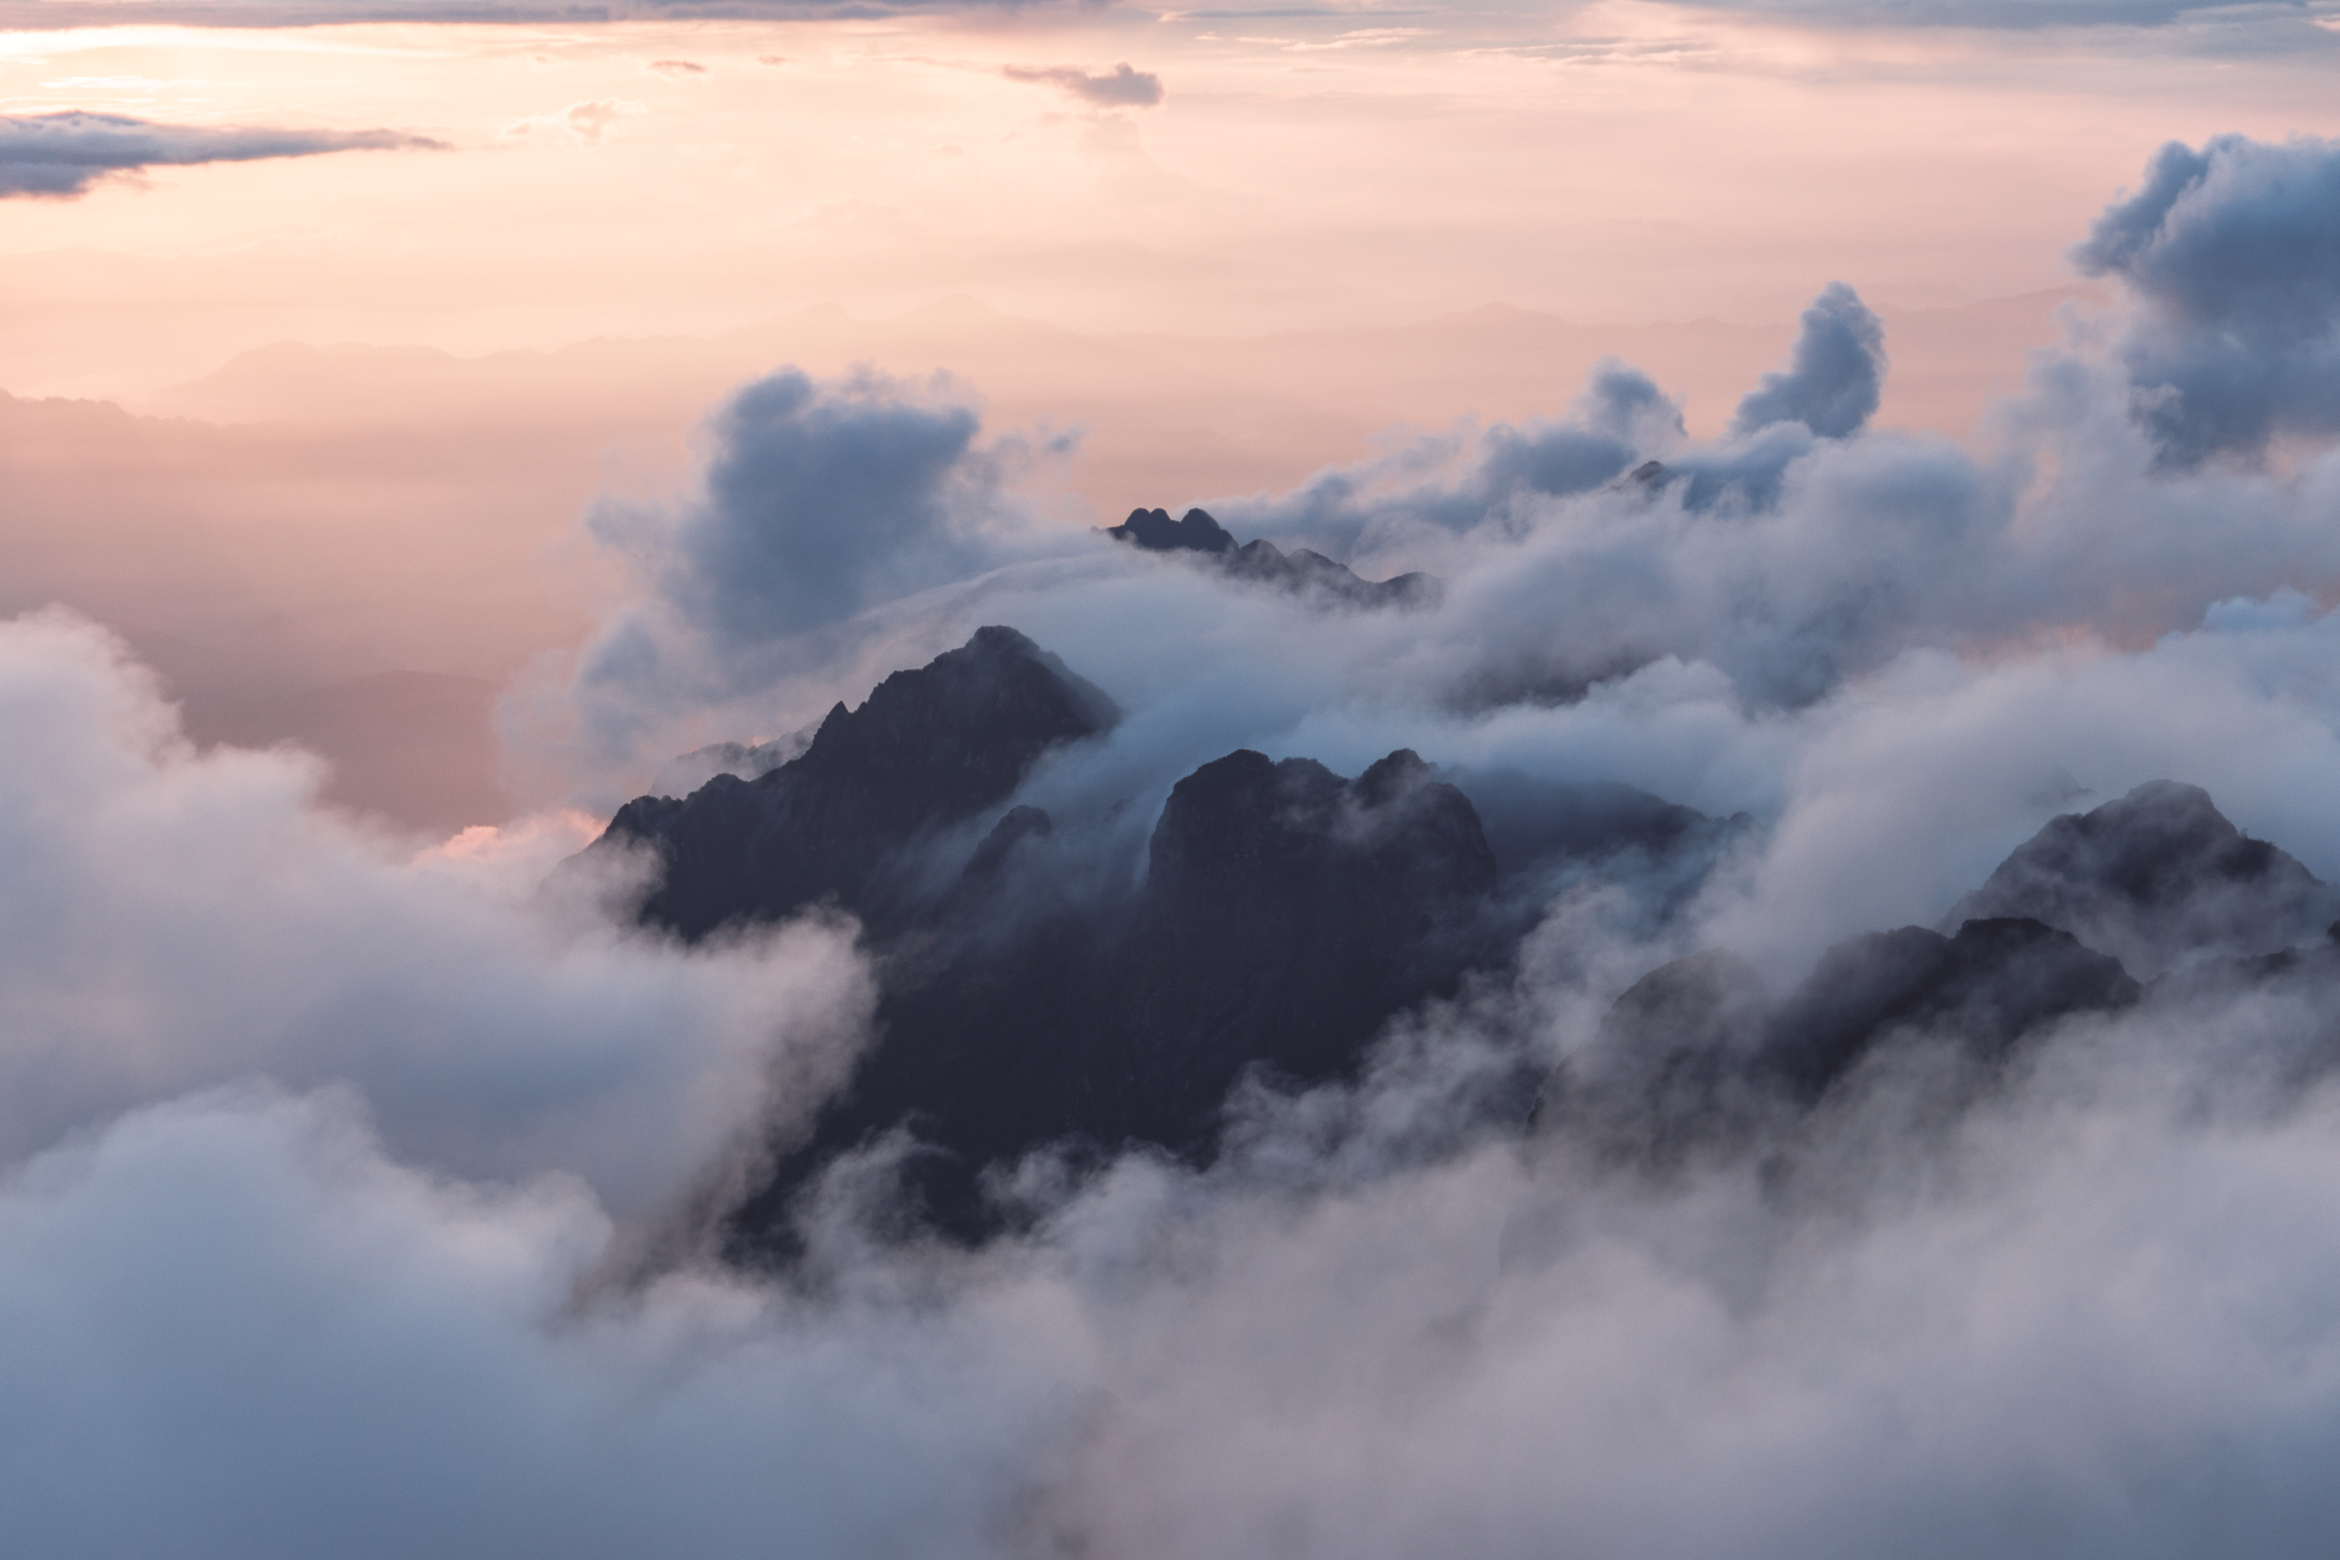
1
2
Nếu dùng model có sẵn?
Ý NGHĨA
Xây dựng model bằng CNN
Khó can thiệp sâu vào mô hình
Mang lại kết quả tốt hơn
CỦA VIỆC TỰ BUILD MODEL
3
LÝ DO KHÁC
Tích luỹ thêm kiến thức
Trải nghiệm trong việc xây dựng và phát triển mô hình cho thiết bị di động

Slide 4
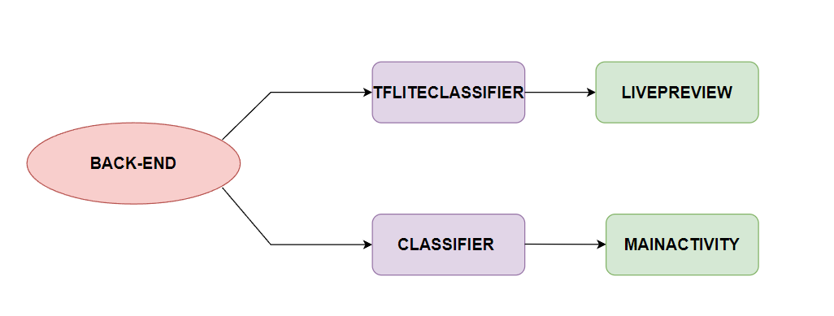
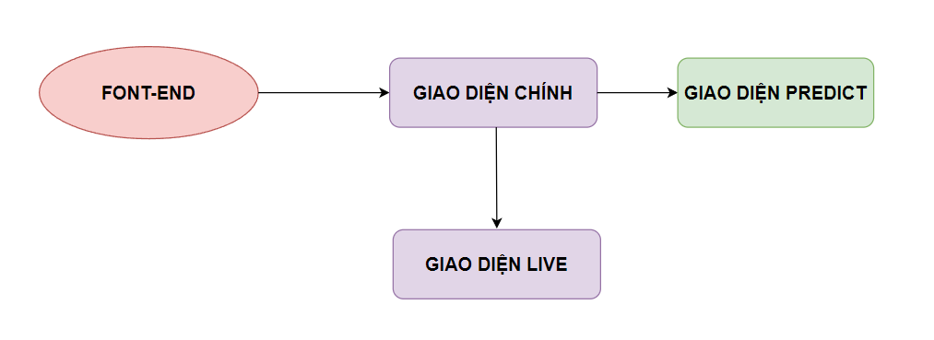
Cấu trúc của hệ thống
Green Impact
Bố Cục
Backend
Frontend

Slide 5
Kiến trúc phần mềm

Slide 6
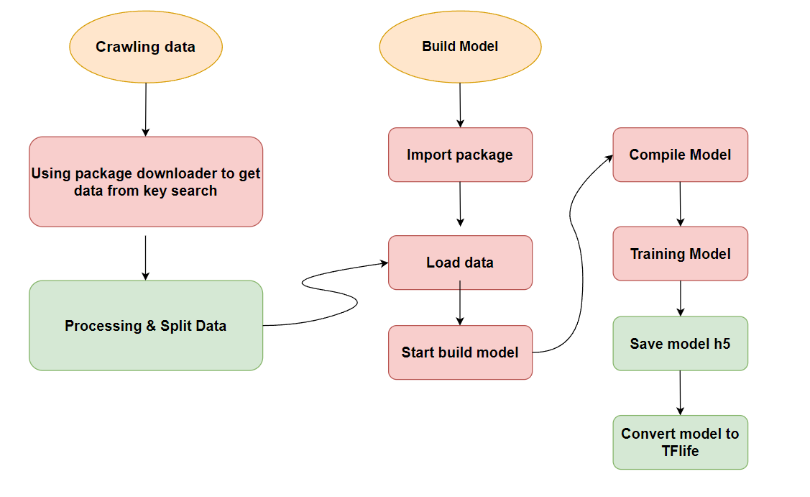
TÓM TẮT QUÁ TRÌNH BUILD MODEL

Slide 7
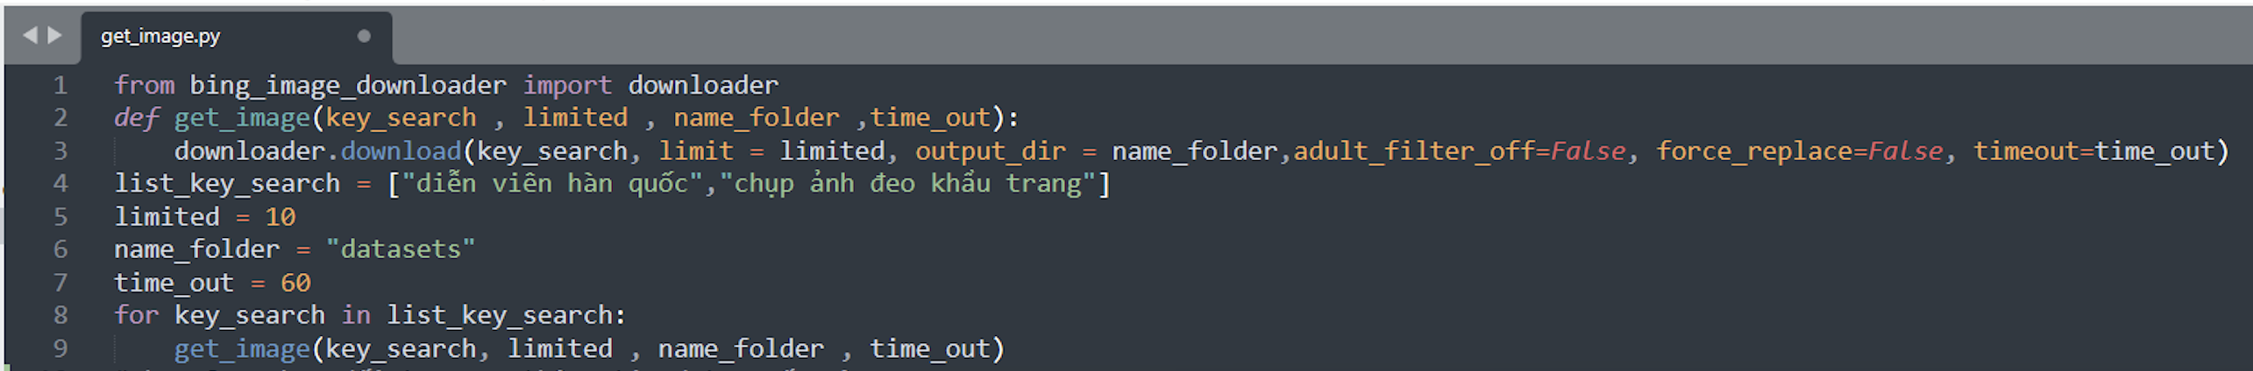
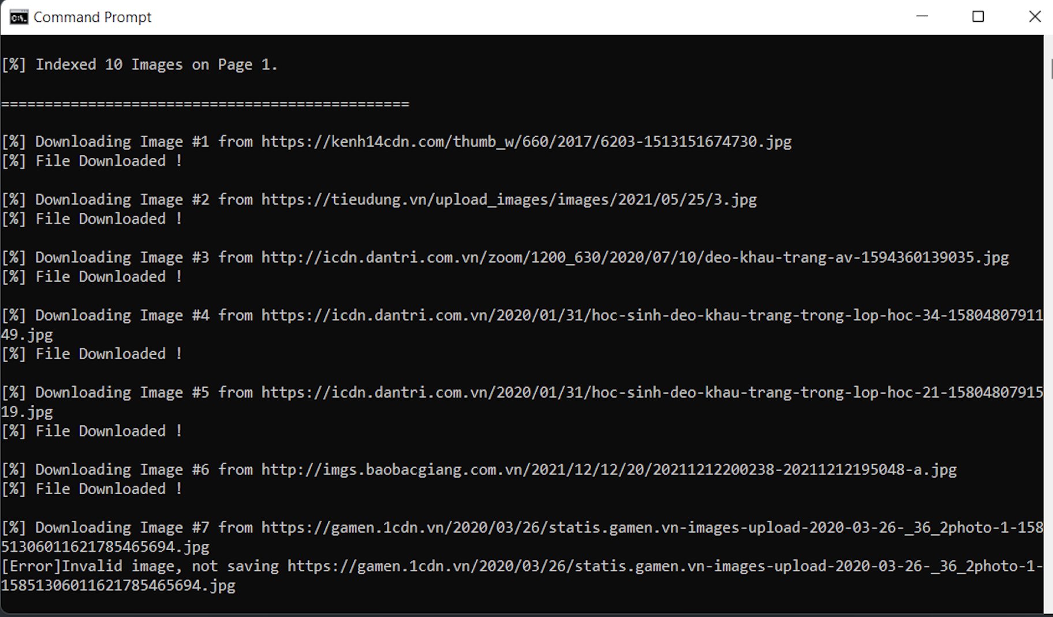

Slide 8
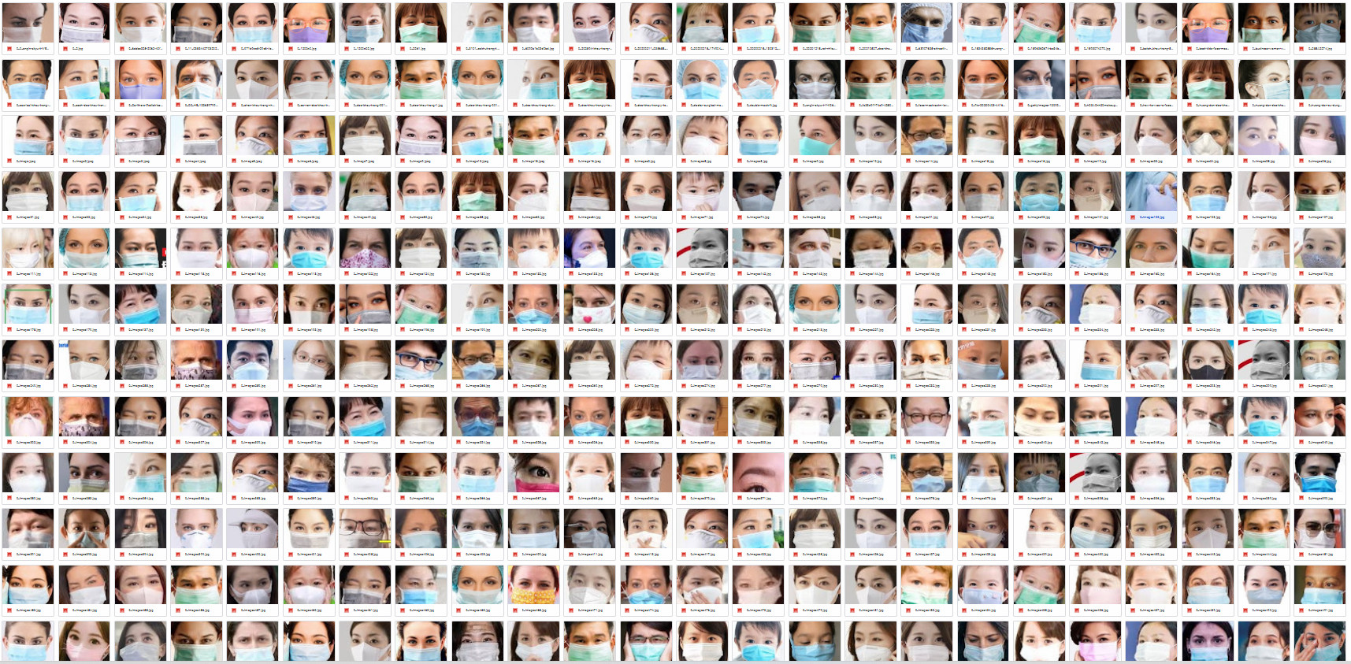
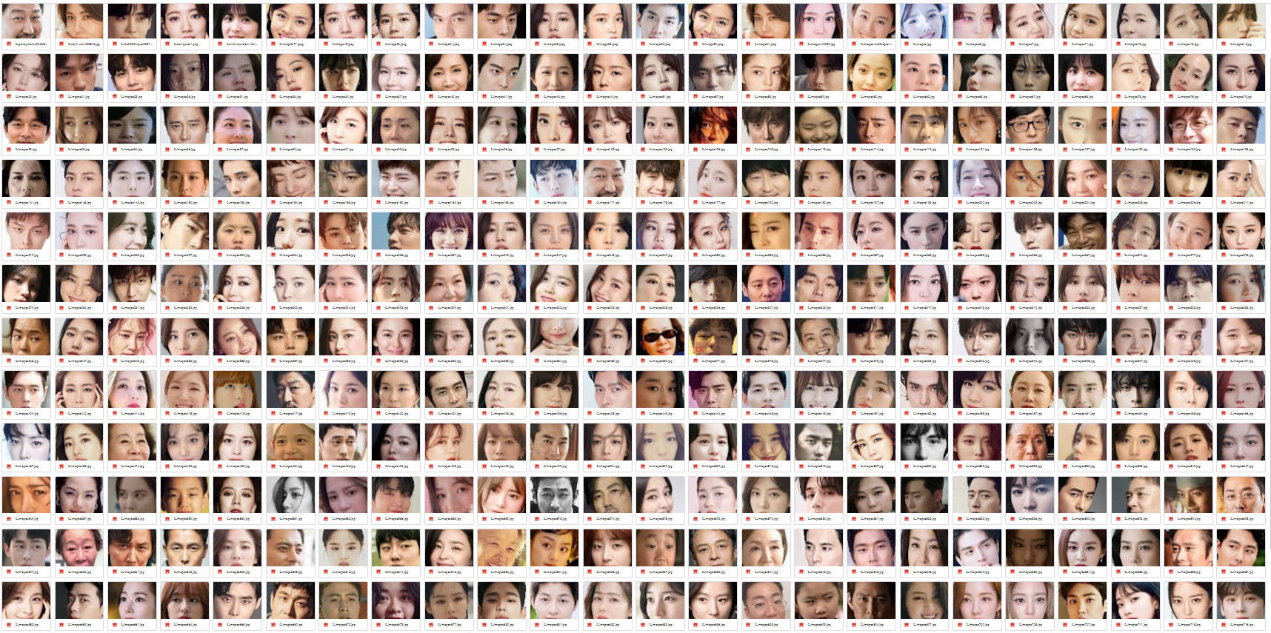

Slide 9
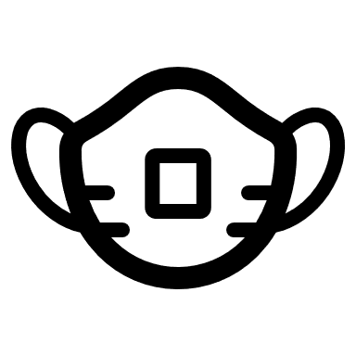

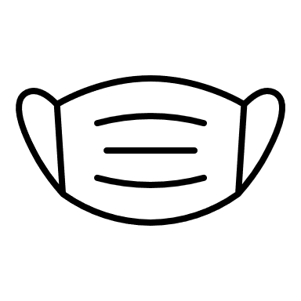
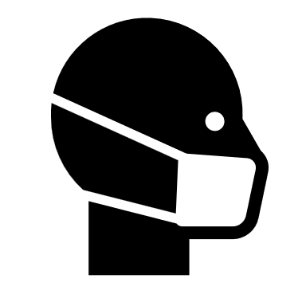
Đặc tính ảnh vào hệ thống
TEST SET
3988
797
Dữ liệu crawl về
3191
MASK
OR
NO MASK
Định dạng: jpg, png
Kích cỡ: 150x150
TRAIN SET

Slide 10
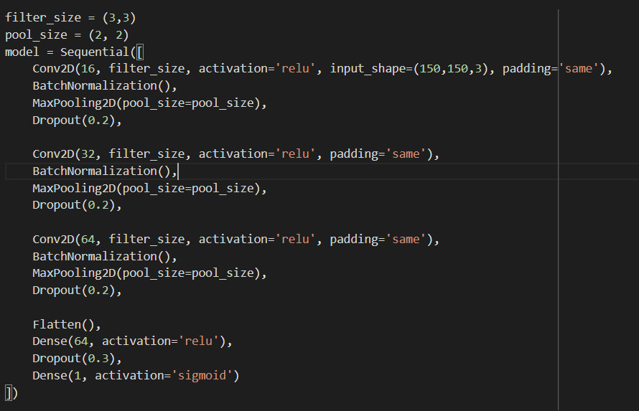
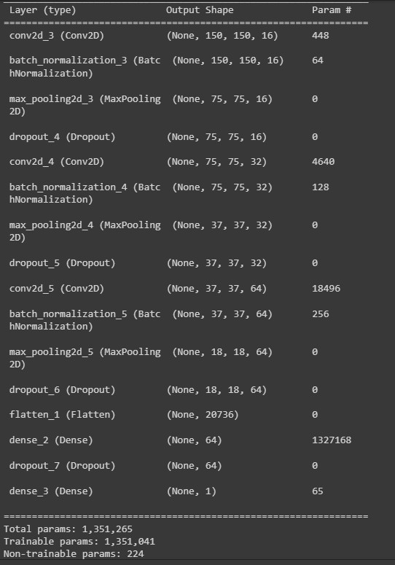
Huấn luyện và đánh giá các mô hình

Slide 11
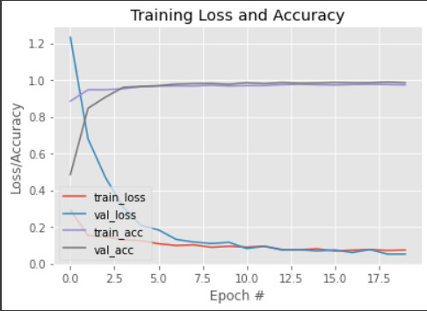
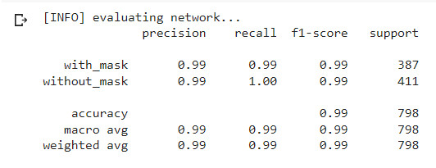
Huấn luyện và đánh giá các mô hình
Kết quả của mô hình là

Slide 12
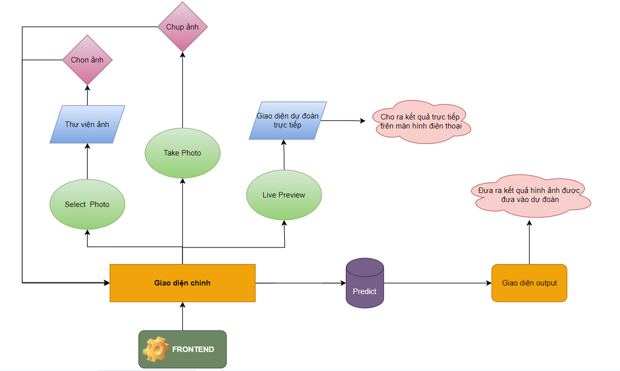
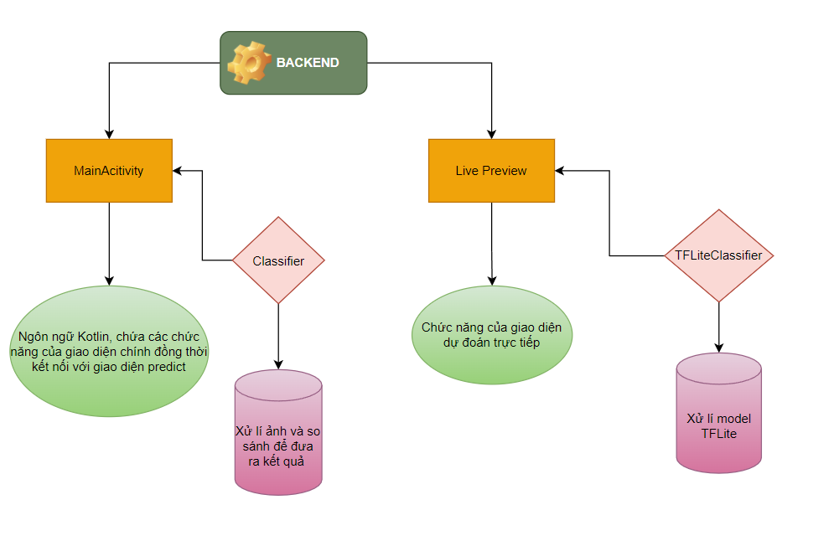
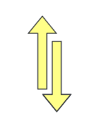
Kiến trúc phần mềm BackEnd và FrontEnd

Slide 13
FRONTEND

Slide 14
BACKEND

Slide 15
Một sản phẩm
Ý NGHĨA VỚI THỰC TẾ
CỰC KỲ TÂM HUYẾT

Slide 16
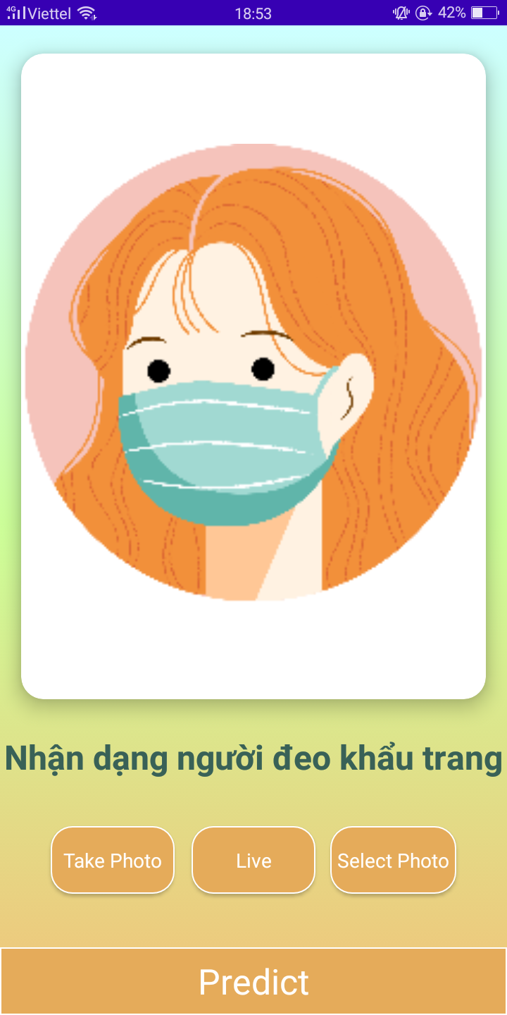
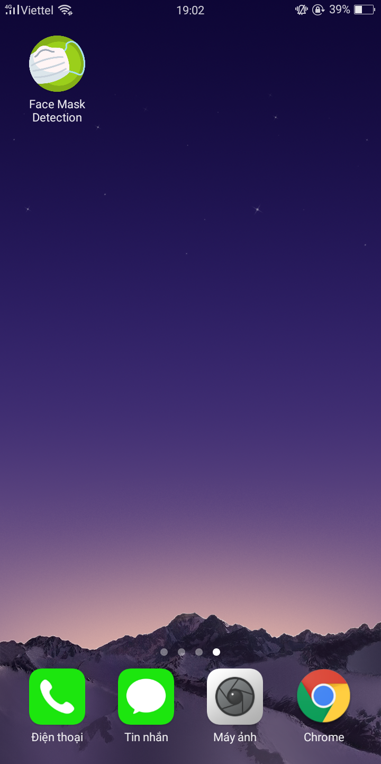
“Icon: một phần thu nhỏ của ứng dụng, nên không chỉ cần trông thật hấp dẫn,khác biệt, mà còn phải sáng tạo để có thể truyền tải những thông điệp thiết yếu”
“
Giao diện đẹp quyết định tới 99.9% lý do bạn cho app này ⭐️ ⭐️ ⭐️ ⭐️ ⭐️
”
Notes:
Nó như là một phần thu nhỏ của thương hiệu, nên không chỉ cần trông thật hấp dẫn và khác biệt, mà còn phải sáng tạo để có thể truyền tải những thông điệp thiết yếu về ứng dụng của bạn

Slide 17
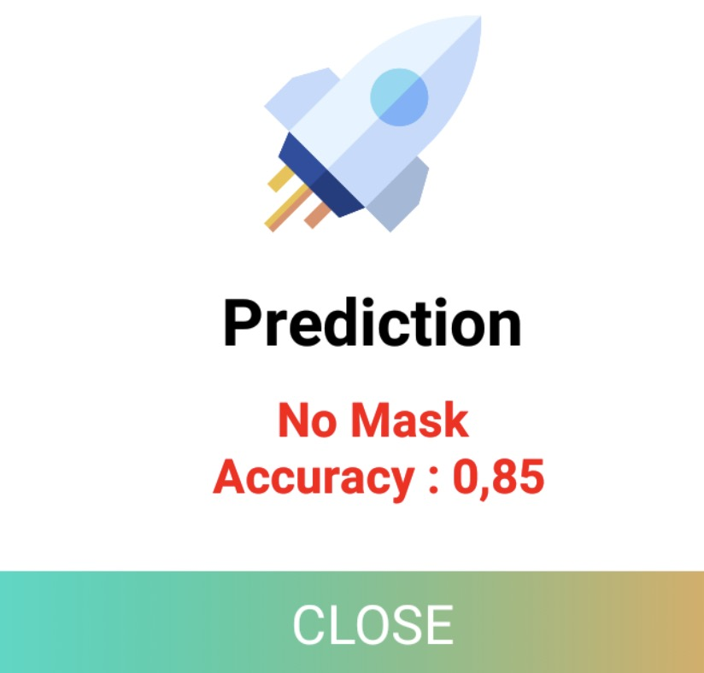
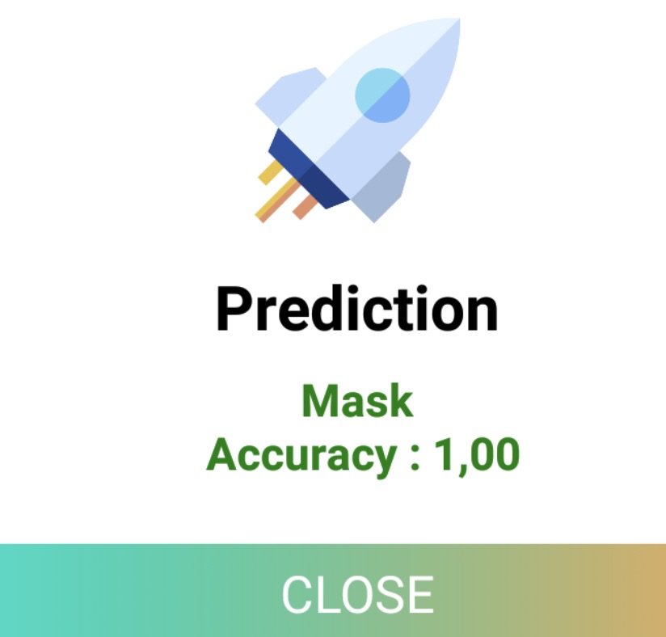
MASK
- Cho biết chi tiết thông số về độ chính xác
- Nhận diện người đeo khẩu trang
NO MASK
- Cho biết chi tiết thông số về độ chính xác
- Nhận diện người không đeo khẩu trang

Slide 18
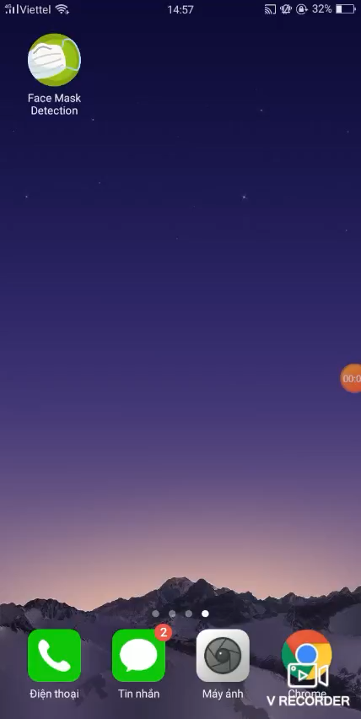
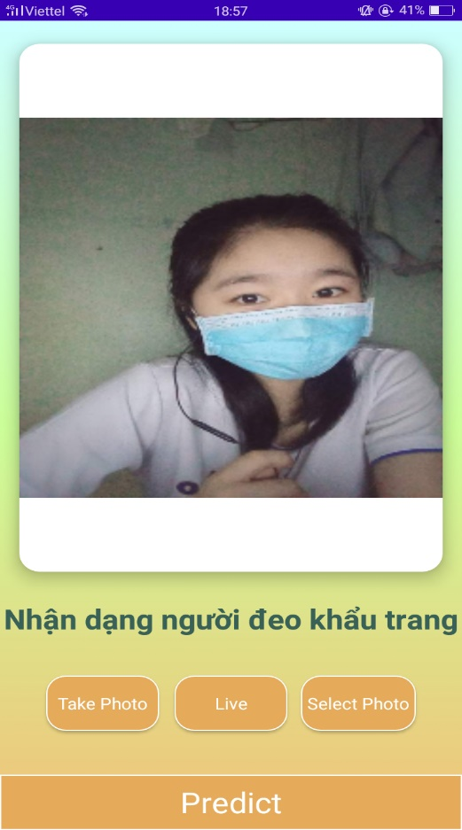
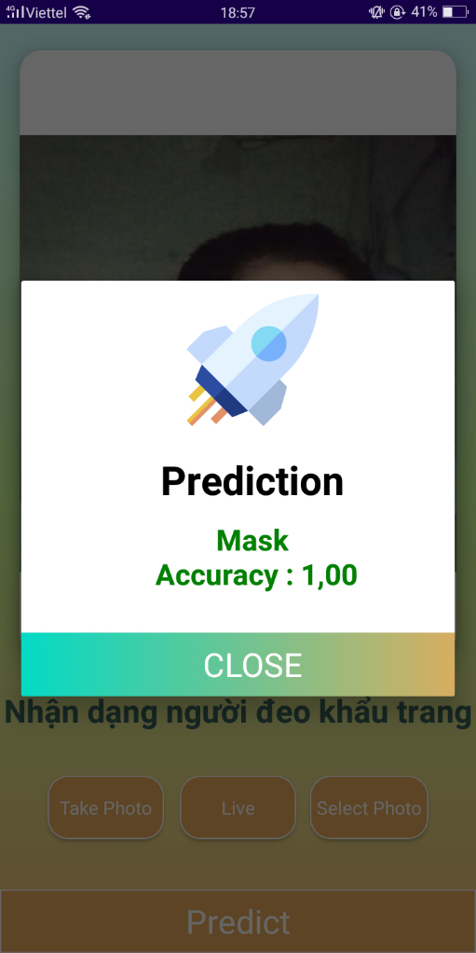
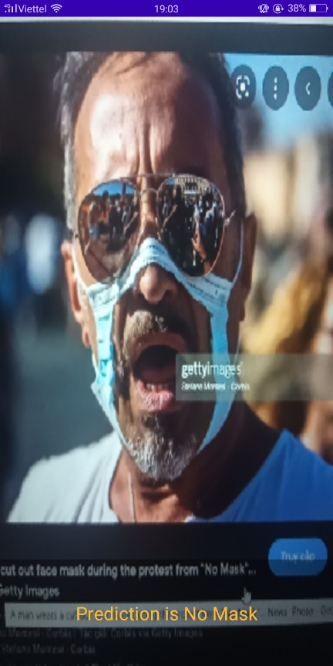
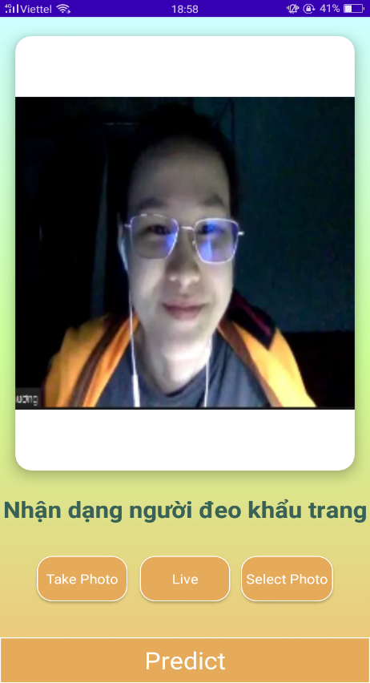
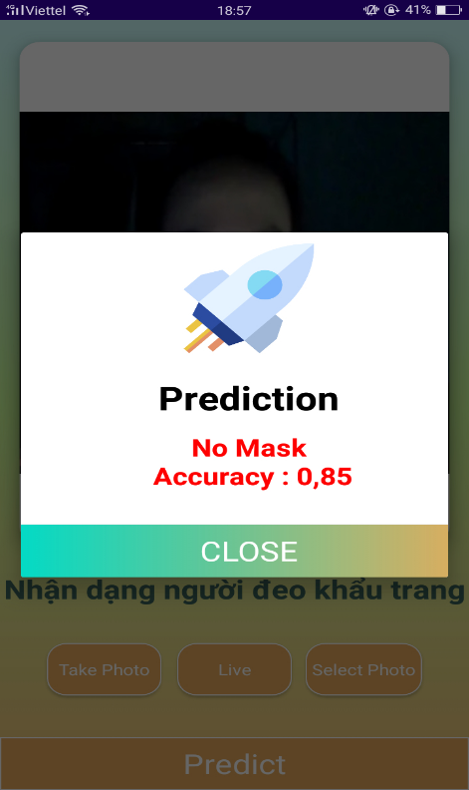
LIVE DEMO

Slide 19
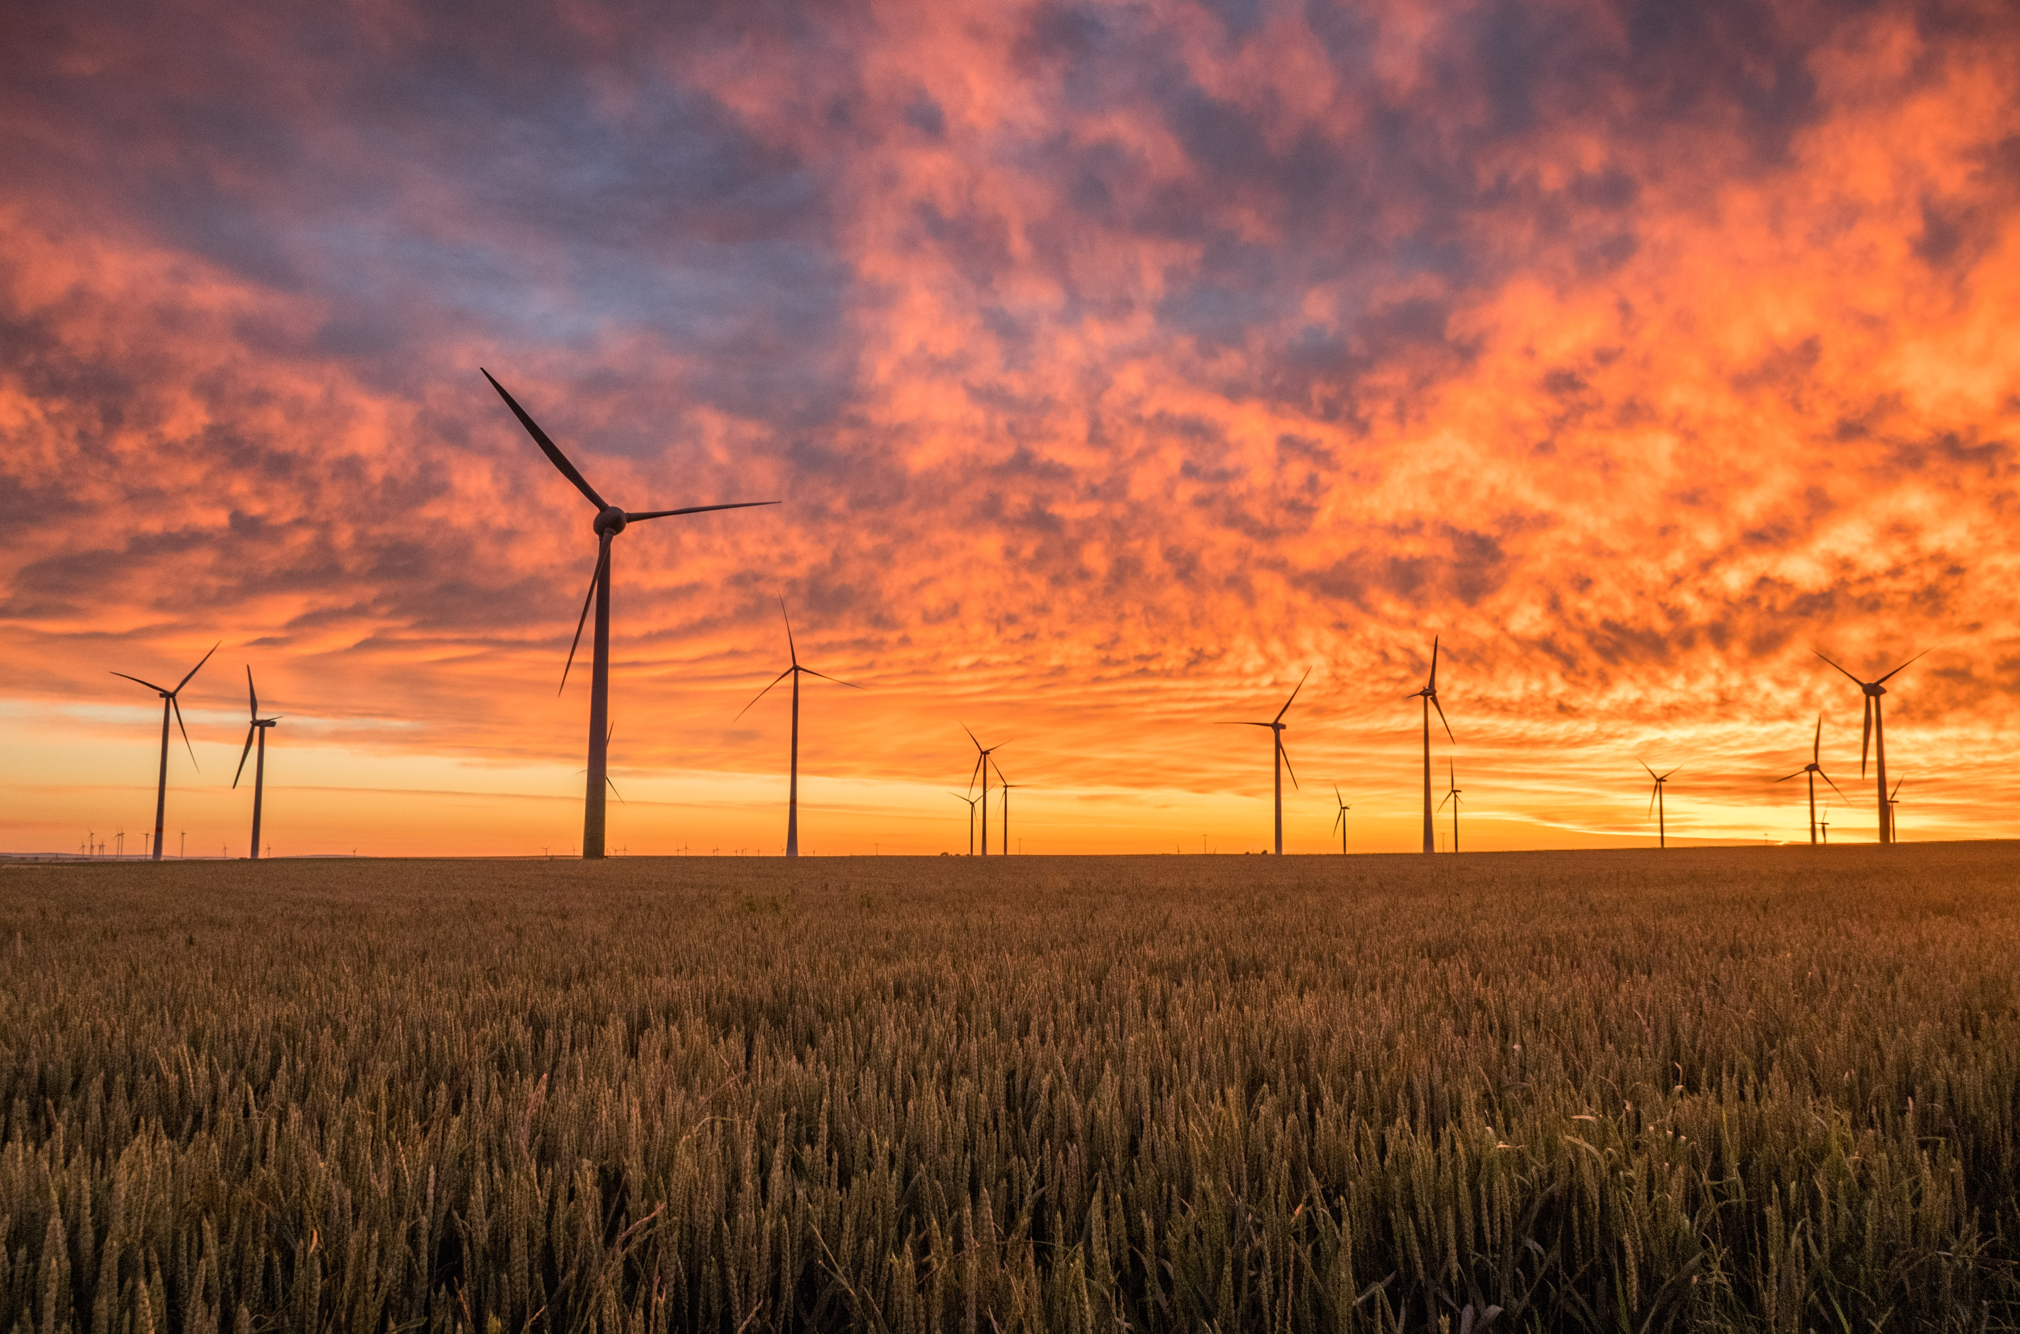
Introduction
Giao diện đơn giản, dễ dùng và thân thiện đối với mọi người
Ứng dụng phù hợp với đời sống xã hội hiện nay, ngay cả khi không có Covid-19, việc kiểm soát người đeo khẩu trang cũng rất quan trọng.
Ứng dụng có bốn nút chính là Select Photo, Take Photo, Live, Predict
Độ chính xác của mô hình là 0.99 nên việc nhận diện đưa lại kết quả tốt.
Ưu Điểm

Slide 20
Số nhãn của ứng dụng còn hạn chế chỉ dừng lại 2 nhãn là No Mask và Mask.
Ngoài ra ảnh có độ nét không cao có thể dẫn tới việc dự đoán sai.
Hạn chế

